Slide 1
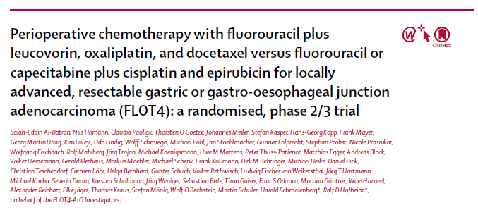

Bibliographie 05/07/19
T. DE SCHLICHTING
LANCET 2019

Slide 2
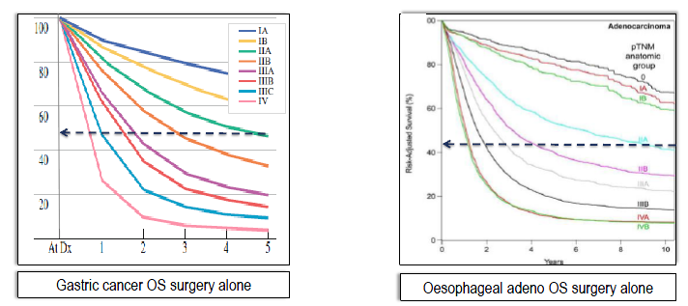
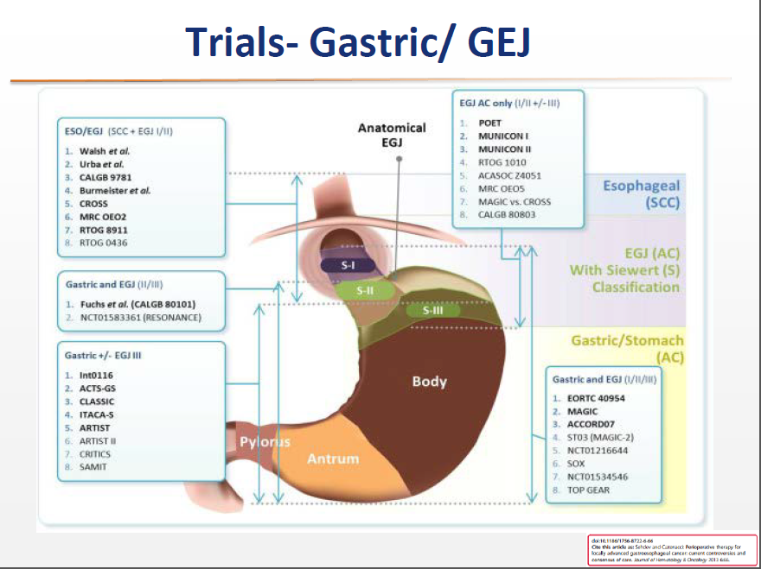
Plan - Cancer gastrique
Introduction:
  Epidémiologie
  Histologies
  Stratégies recommandées
Contexte
Méthodes
Résultats
Discussions
Futur
Conclusion

Slide 3
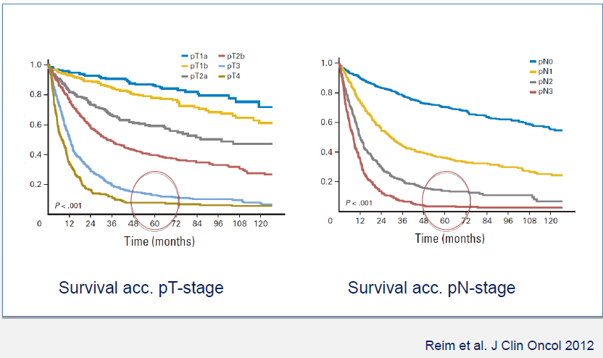
Introduction - Epidémiologie
3ème cause de décès mondial
6000 cas/ans en France
Facteurs de risque:
  H. Pylori
  Biermer
  Alcool-tabac
  EBV
Survie à 5 ans

Slide 4
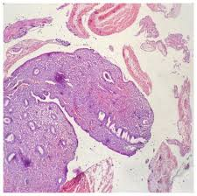
Introduction - Histologie
Classification OMS 2010:
Adénocarcinome:
  Tubuleux
  Papillaire
  Mucineux
  C. indépendantes
Carcinome de différents types
  (adéno-squameux, avec stroma lymphoïde (médullaire), hépatoïde, épidermoïde, indifférencié, neuroendocrine)

Slide 5

Introduction – Stratégies Références
Chimiothérapie péri-opératoire, formes résécables
  Grade A, 2 études randomisées:
    Cunningham 2006, Ychou 2011
  ECF/X = épirubicine-cisplatine- (5FU) ou capécitabine
  Survie globale à 5 ans de
    23% dans le bras chirurgie VS
    38 % dans le bras chimiothérapie

Slide 6
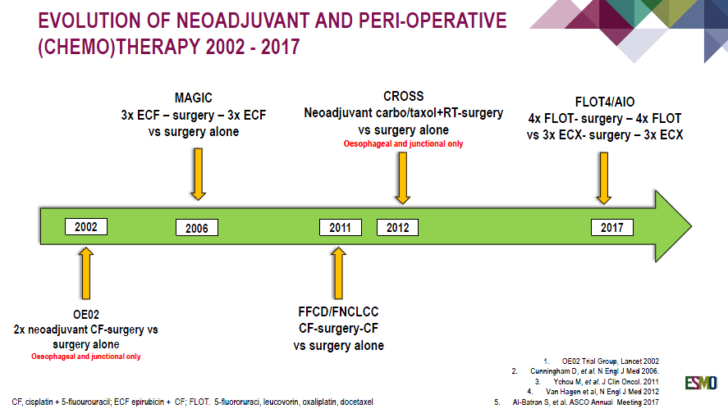
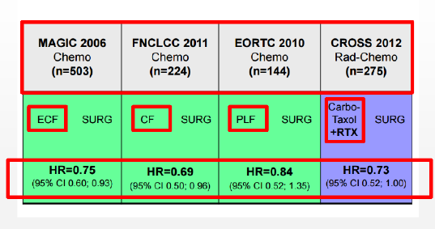
Introduction – Stratégies Références

Slide 7
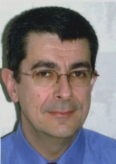
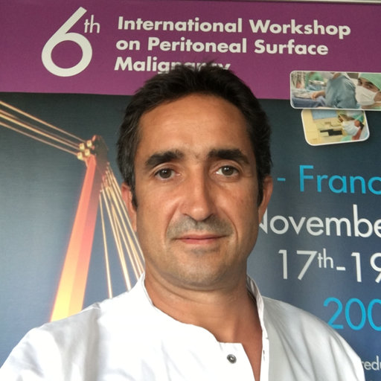


Introduction – Stratégies Références
Chirurgie inter-chimiothérapie:
  Gastrectomie 4/5ème si antre et non linitique
  Gastrectomie D1,5 sinon
  Pour les Siewert 1-2, Lewis-Santy
CHIP: Prodige 36 en cours…

Slide 8
Plan - Cancer gastrique
Introduction:
  Epidémiologie
  Histologies
  Stratégies recommandées
Contexte
Méthodes
Résultats
Discussions
Futur
Conclusion

Slide 9

Contexte – FLOT3
Al-Batran 2017, ADK gastrique et JOG résécable
Evaluation de la réponse RECIST
3 ECF/X vs 4 FLOT (Fluorouracil, leucovorin, oxaliplatin et docetaxel) péri-opératoire
(essai phase 2)
  Réponse histologique complète (6% versus 16%) p 0,02
  Survie sans récidive (18 versus 30 mois)
  Survie globale (35 versus 50 mois )

Slide 10
Contexte de FLOT 4
Arbeitsgemeinschaft Internistische Onkologie
FLOT 3 = Essai de phase 2
  Montre que FLOT >> ECF-ECX
→ régression pathologique complète
  (15% vs 6%; p = 0,02 )
FLOT4 = Essai de phase 3 :
→ évaluer la survie globale ECF vs FLOT péri-opératoire

Slide 11
Plan - Cancer gastrique
Introduction:
  Epidémiologie
  Histologies
  Stratégies recommandées
Contexte
Méthodes
Résultats
Discussions
Futur
Conclusion

Slide 12

La méthode FLOT4-AIO
Essai randomisé, 1:1
  ECF/X péri-opératoire (3 each 3-week puis 3 cycles)
  FLOT péri-opératoire (4 each 2-week puis 4 cycles)
  Chirurgie 4 semaines post cure
Stratifié en fonction
  PS, âge, Siewert 1 ou 2-3, statut ganglionnaire
multicentrique,
contrôlé,
sans aveugle
supériorité
Intention de traiter

Slide 13
FLOT4-AIO
Patients
Adénocarcinome (histologie) gastrique ou JOG
= ou > T2 (musculeuse) et N0-N+
Pas métastases à distance
Résécable
Stagging:
  FOGD, Echo-endo
  IRM – scanner
  +/- coelioscopie

Slide 14
FLOT4-AIO
Critère de jugement principal
  Initialement: survie sans récidive
  Modifié (par le Comité GCA) en survie globale
  Secondaires:
    R0
    Survie sans récidive
    Morbi-mortalité
    (Réponse histologique)

Slide 15
FLOT4-AIO
Analyse statistique
Hypothèse survie globale:
  ECF/X: 25 mois (MAGICAL Trial, Cunningham)
  Taille échantillon: 658 patients
  Si amélioration globale (OR) de 0, 76
  Avec perdus de vue → 714 patients (24% PDV)

Slide 16
Plan - Cancer gastrique
Introduction:
  Epidémiologie
  Histologies
  Stratégies recommandées
Contexte
Méthodes
Résultats
Discussions
Futur
Conclusion

Slide 17

FLOT4 - AIO
Résultats
Entre août 2010 et février 2015
716 patients inclus
38 centres allemands
Fin du suivi mars 2017

Slide 18
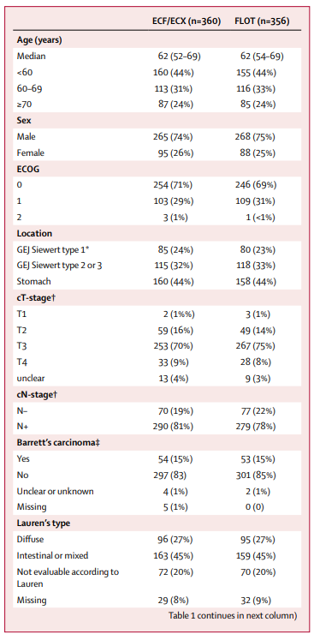
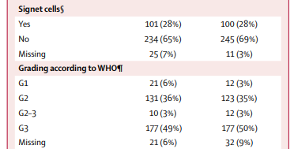
FLOT4 - AIO
Caractéristiques des patients

Slide 19
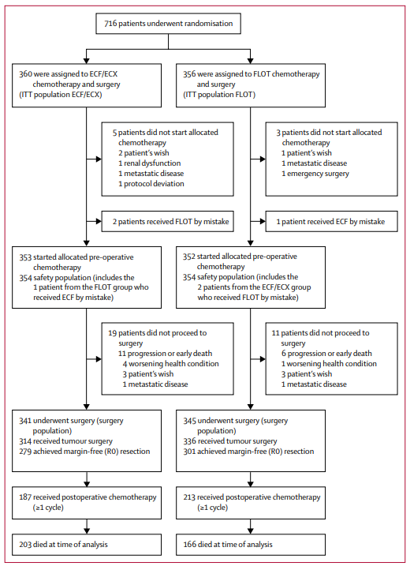
FLOT4 - AIO
Flow-chart

Slide 20
FLOT4 - AIO
Flow-chart
95%
97%
52%
60%

Slide 21
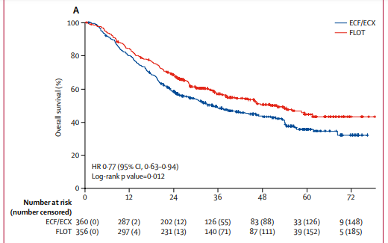
FLOT4 - AIO
Critère de jugement principal
Survie globale
  35 mois (IC 95% 27,35 à 46,26) dans l'ECF / ECX
  50 mois (38 · 33 à non atteint) dans le FLOT
→ OR 0,77 (0,33 à 0,94) p = 0,012
Gain 15 mois !!

Slide 22
FLOT4 - AIO
Critère de jugement principal
Survie globale à 2, 3 et 5 ans était
59% contre 68%
48% contre 57%
36% contre 45%
ECF contre FLOT

Slide 23
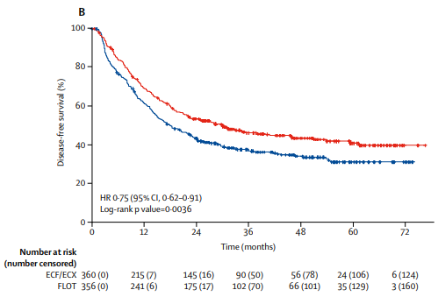
FLOT4 - AIO
Survie sans récidive
Médiane 18 mois ECF vs 30 mois FLOT
(OR 0,75; IC 0,62-0,91; p= 0,0039)

Slide 24
FLOT4 - AIO
Flow-chart
95%
97%
87%
94%
P 0,001
52%
60%

Slide 25
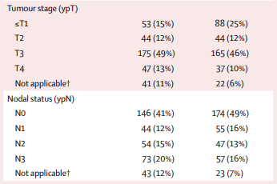
FLOT4 - AIO
Différences stades oncologiques
ECF - FLOT
Plus de pT1 FLOT
  p = 0,0008
Plus de N-0 FLOT
  p = 0,025
Résection R0: 85% FLOT vs 78% ECF p= 0,0162

Slide 26
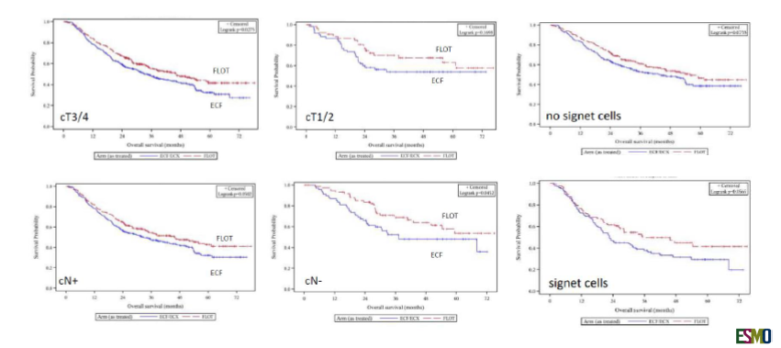
Bénéfice FLOT selon histologie

Slide 27
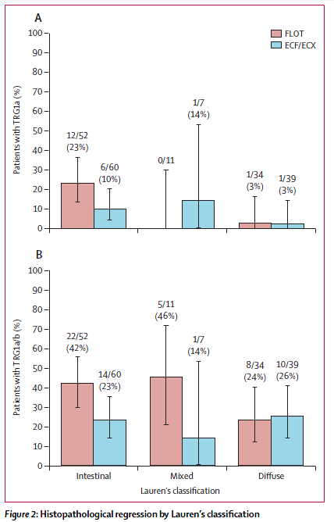
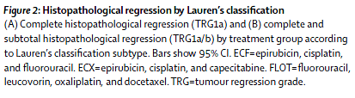
Régression tumorale selon histologie
p = 0,07

Slide 28
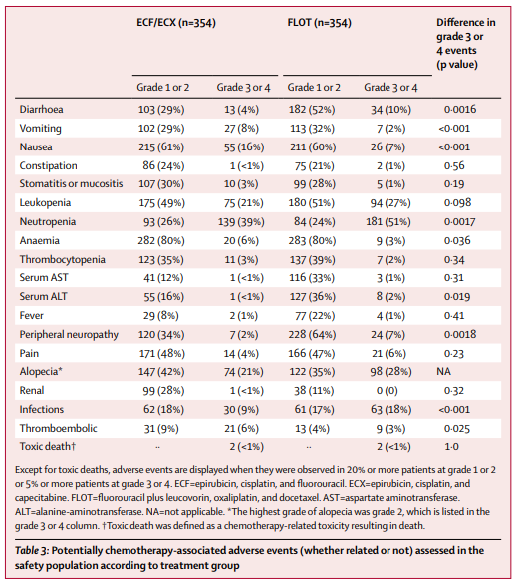
FLOT4 - AIO
Morbi-mortalité Chimiothérapie
En faveur ECF-X:
  Diarrhées
  Neutropénie
  Neuropathie
  Infections
En faveur FLOT:
  Nausées
  Vomissements (oxaliplatine ++)
  Anémie
  Thrombo-embolique
Même nombre de mort NS

Slide 29
FLOT4 - AIO
Morbidité Chirurgicale
Pas de différences significatives 50% vs 51%
DMS semblables 16 vs 15 jours
Ré-opérations semblables 11% et 10%
Décès semblables 30 jours 3% vs 2%
Décès semblables 90 jours 8% vs 5%

Slide 30
Plan - Cancer gastrique
Introduction:
  Epidémiologie
  Histologies
  Stratégies recommandées
Contexte
Méthodes
Résultats
Discussions
Futur
Conclusion

Slide 31
Discussion
Même survie dans les autres études pour ECF (MAGIC), même mieux (25 mois versus 35 mois).
Pas de différences sur les complications post-opératoires entres les 2 groupes.
La chimiothérapie n’augmente pas les complication chirurgicales (Cunningham 2006).

Slide 32
Discussion
Toxicité des chimiothérapies différentes mais pas en terme de morbidité (Cunningham, Al-Batran) par rapport aux autres études.
!! 10% de neutropénie en plus FLOT (40 vs 50%)
Même mortalité

Slide 33
Validité interne
Etude randomisé
Controlée
Multicentrique
Stratifiée
Supériorité
Effectif comparables
Puissance
CDJ pertinent
Peu Biais attrition - ITT
Pas aveugles
N0 et T1 significativement plus élevé groupe FLOT
Définition survie sans maladie écartée

Slide 34
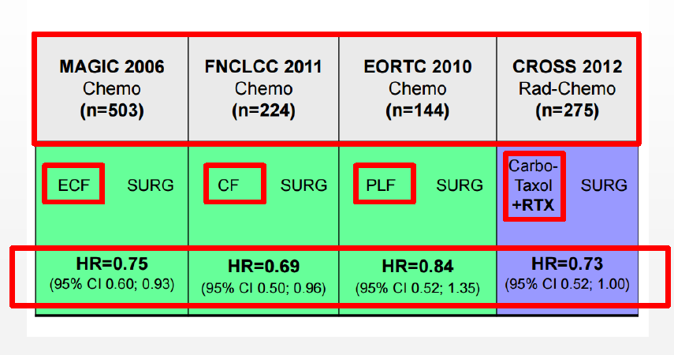
Validité externe
Intention de traiter
Résultats significatifs
Cohérence schéma avec autres études
Docetaxel utilisé en palliatif
Bénéfice IMPORTANT
Lancet
Cohérence avec une seule étude (FLOT3) pour le schéma de chimiothérapie
Intérêt de la chirurgie

Slide 35
Plan - Cancer gastrique
Introduction:
  Epidémiologie
  Histologies
  Stratégies recommandées
Contexte
Méthodes
Résultats
Discussions
Futur
Conclusion

Slide 36
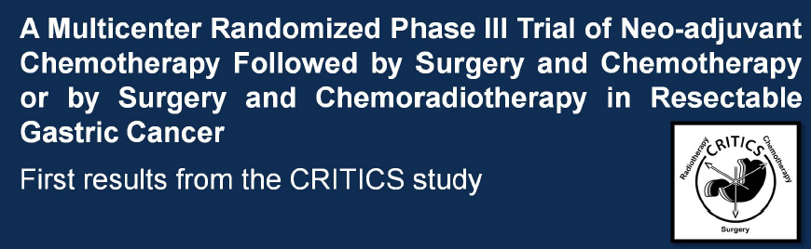
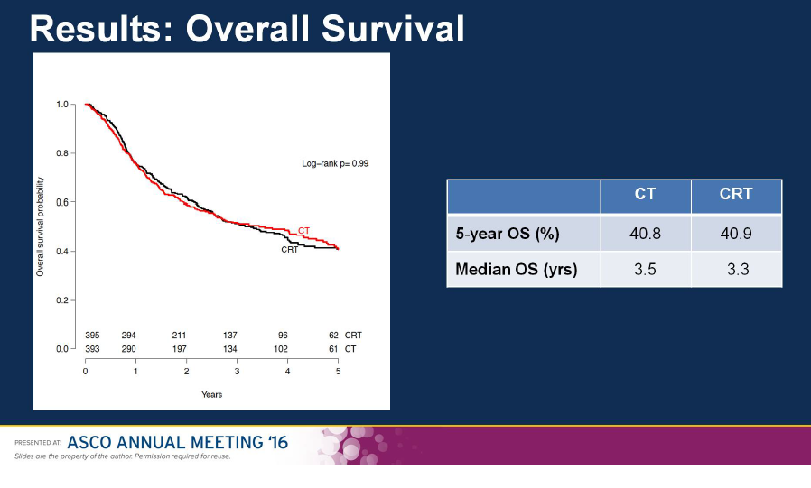
Radiothérapie?

Slide 37
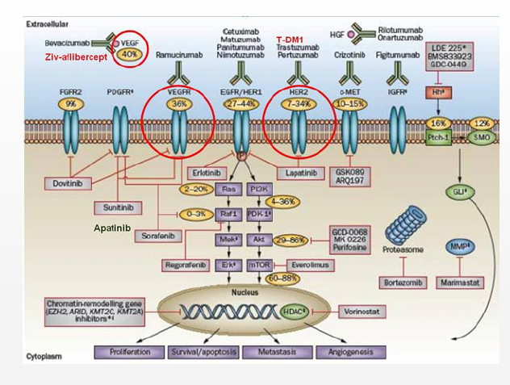
Futur? Anti-VEGF/R

Slide 38
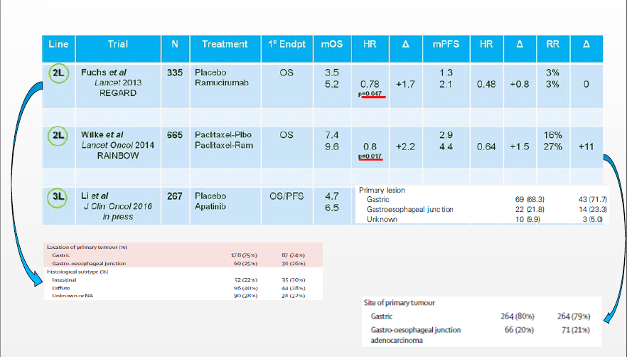
Utilisées en 2nd et 3ème ligne

Slide 39
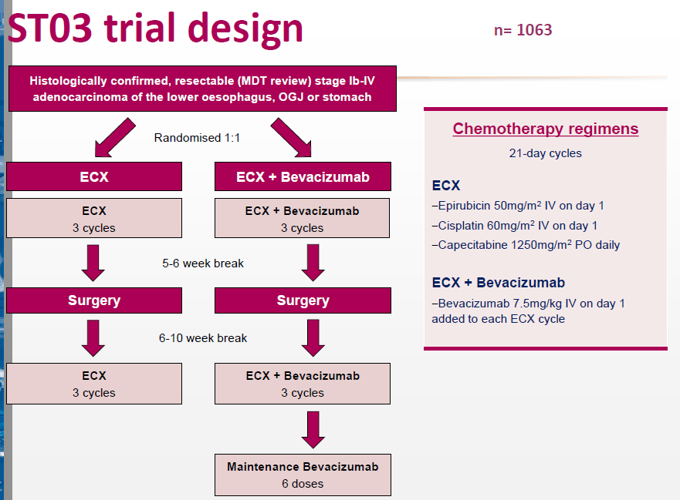
Essai ST03 – anti-VEGF

Slide 40
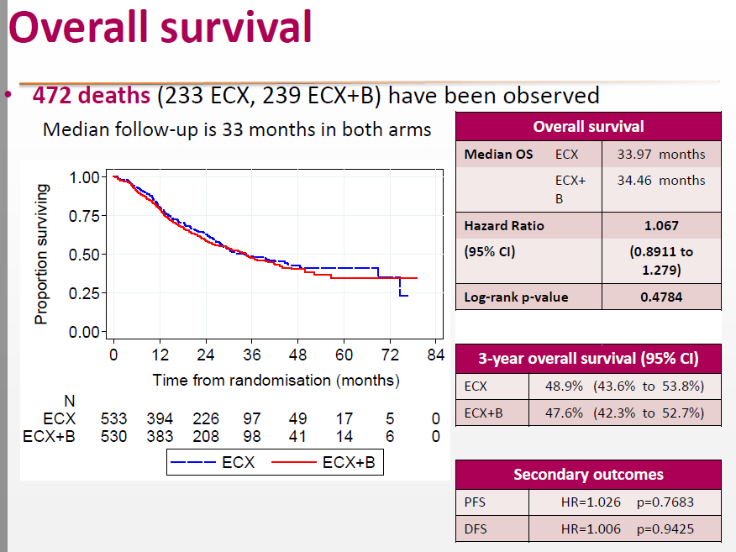
Essai ST03, pas concluant…

Slide 41
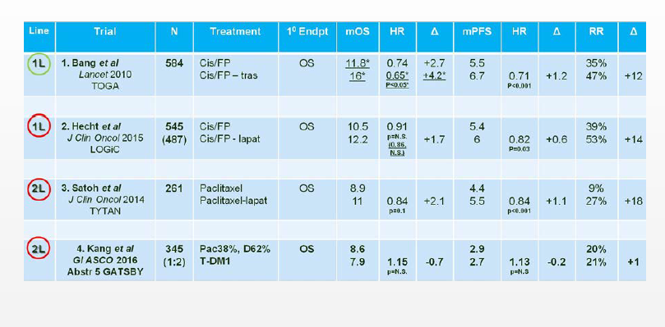
HER2 +, 1ère et 2nd ligne

Slide 42
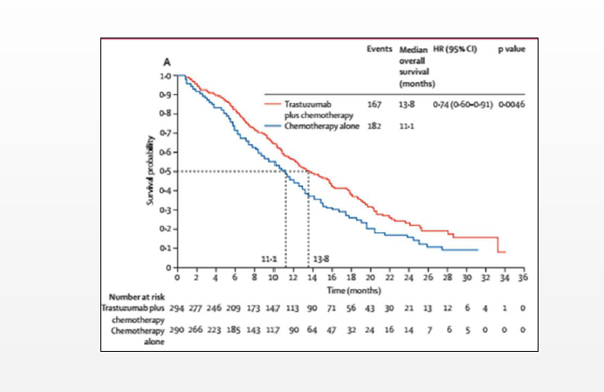
HER2 +, 1ère et 2nd ligne
Gain 4 mois survie

Slide 43
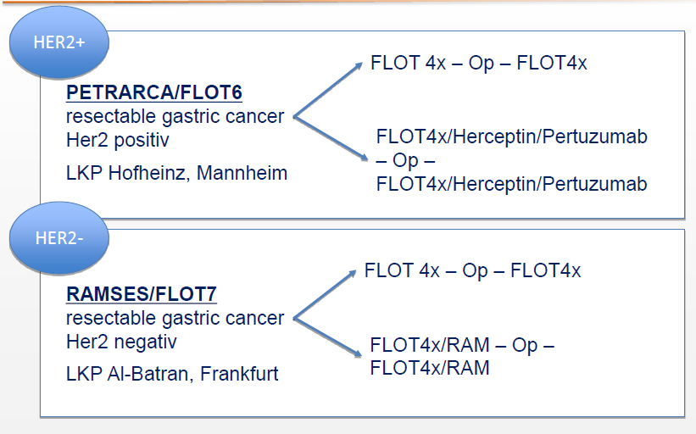
Futur?
HER2
Ramucirumab = anti-VEGFR

Slide 44
Plan - Cancer gastrique
Introduction:
  Epidémiologie
  Histologies
  Stratégies recommandées
Contexte
Méthodes
Résultats
Discussions
Futur
Conclusion

Slide 45
Conclusion – FLOT4 - AIO
Amélioration de la survie globale
Augmente la régression tumorale
N’augmente pas la morbi-mortalité
50% des patients ont la chimiothérapie adjuvante
Recommandations TNCD:
  Chimiothérapie péri-opératoire
  4 FLOT – chirurgie – 4 FLOT
Avenir: Immunothérapie

Slide 46
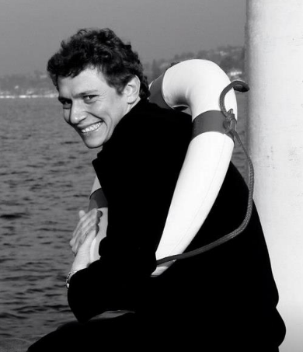
A vos questions !

